Slide 1
GCN

Slide 2
从CNN到GCN
CNN
Translation invariance
- Weight sharing

Slide 3
Euclidean Structure
Non Euclidean Structure

Slide 4
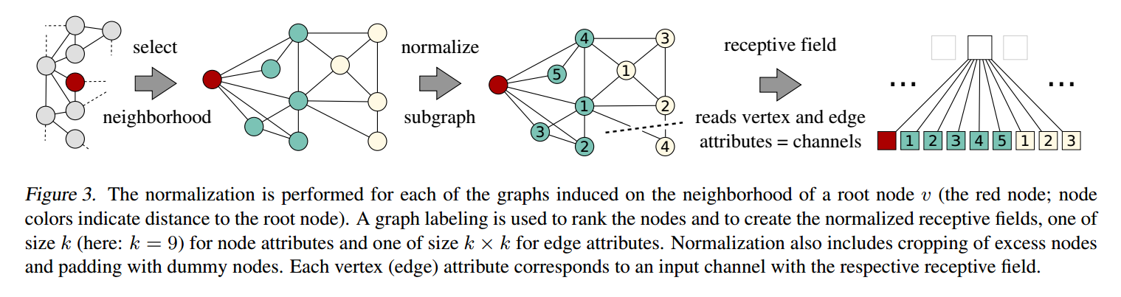
提取图空间特征的两种方式
vertex domain
https://proceedings.mlr.press/v48/niepert16.pdf

Slide 5
提取图空间特征的两种方式
spectral domain
Spectral domain是GCN的理论基础，这种思路是希望借助图谱的理论来实现拓扑图上的卷积操作。
SEMI-SUPERVISED CLASSIFICATION WITH GRAPH CONVOLUTIONAL NETWORKS
https://arxiv.org/pdf/1609.02907.pdf

Slide 6
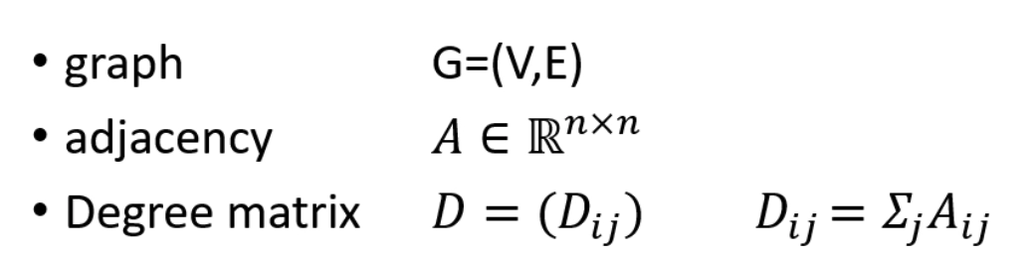
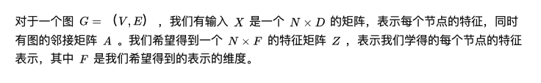
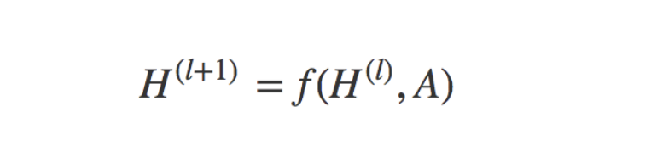
GCN的符号定义
对于L层的神经网络来说，图卷积网络的每一层可以表示为：

Slide 7
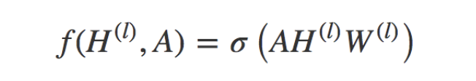
GCN的第一个trick
对于传统图卷积，可以看作对于每一个节点，都加上邻居节点的信息
对于每一个节点，强行加上自环，即：A = A + I

Slide 8
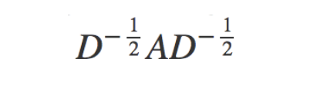
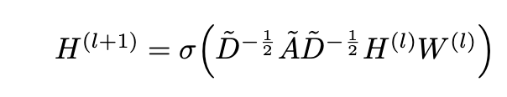
GCN的第二个trick
邻接矩阵A没有正则化，如果两个节点的度差距很大则会改变输出的尺度
论文中采用的方法：

Slide 9
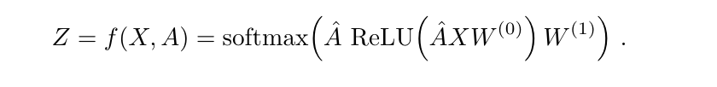
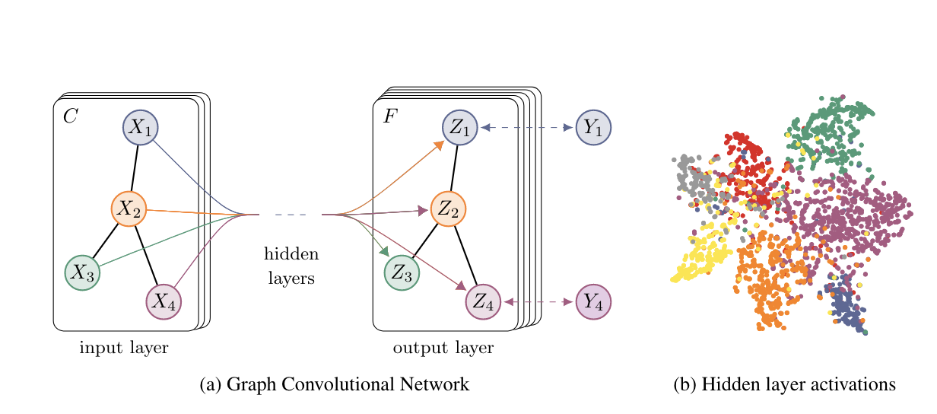

Slide 10
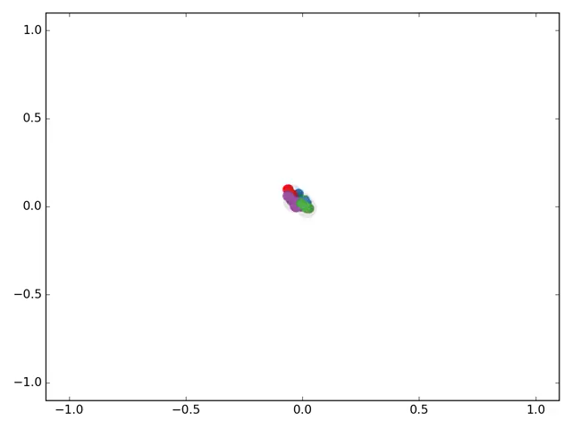
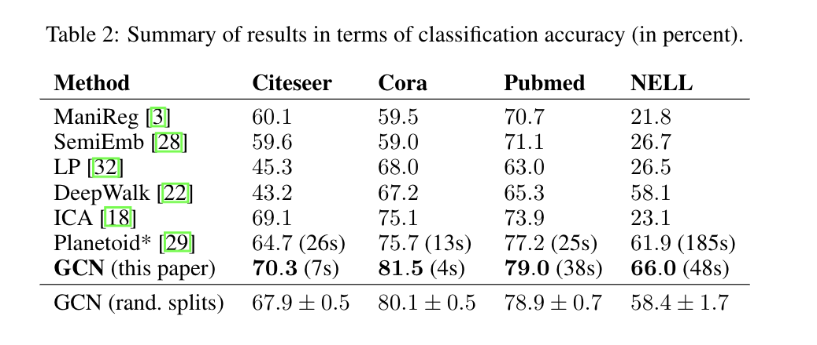
实验结果

Slide 11
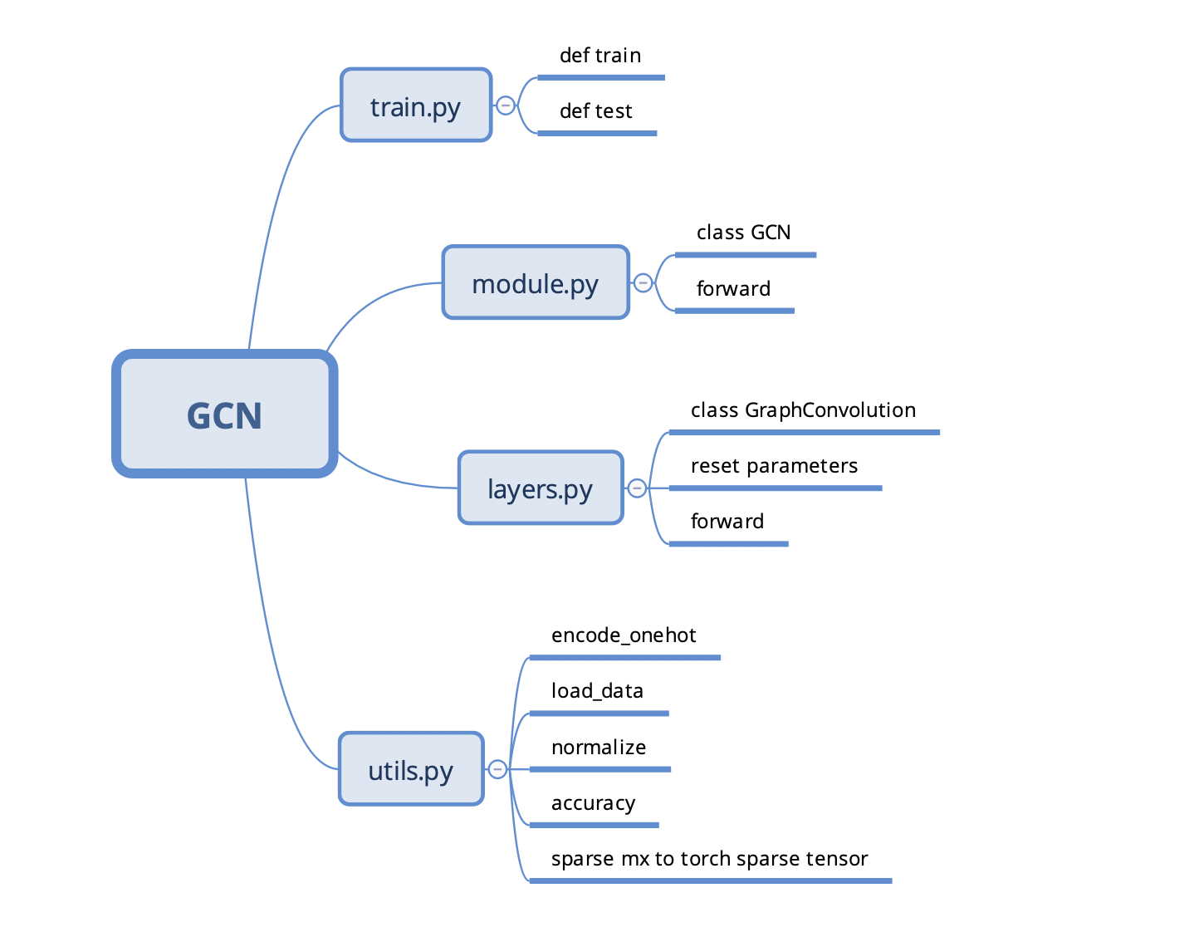
GCN源码分析
https://github.com/tkipf/pygcn

Slide 12
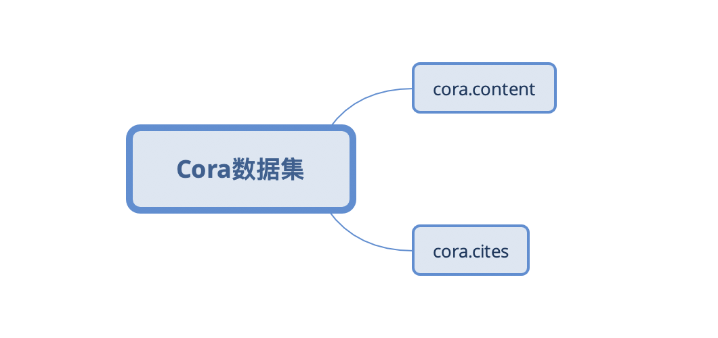
数据集结构
cora.content： 里面包含有每一篇论文各自独立的信息；
该文件总共包含2078行，每一行代表一篇论文，由论文编号、论文词向量（1433维）和论文的类别三个部分组成
cora.cites: 里面包含有各论文之间的相互引用记录
该文件总共包含5429行，每一行是两篇论文的编号，表示右边的论文引用左边的论文。

Slide 13
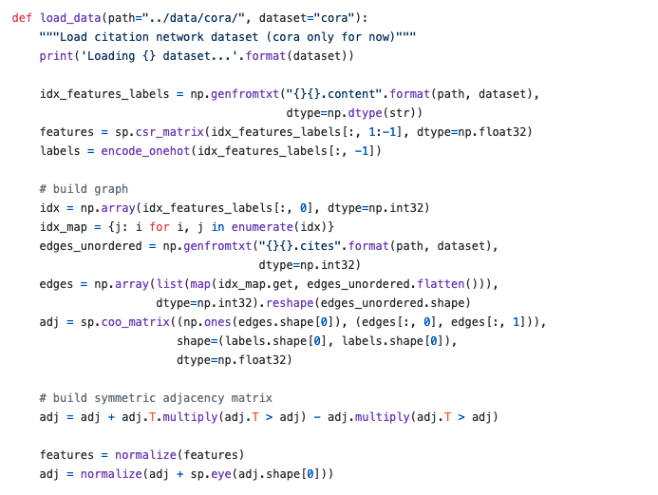
Utils代码分析

Slide 14
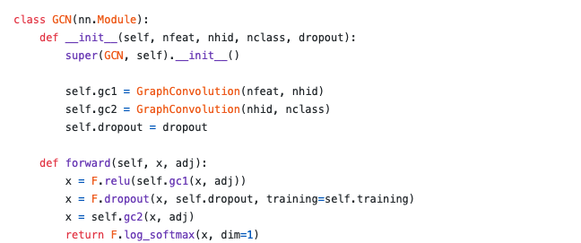
Models代码分析

Slide 15
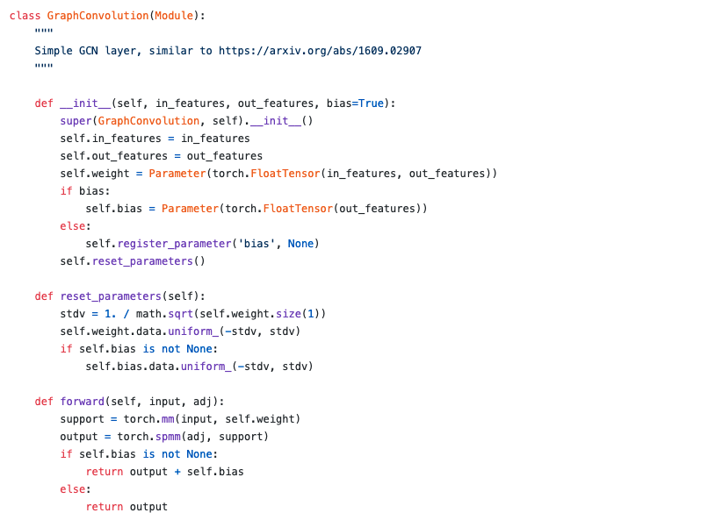
Layers代码分析

Slide 16
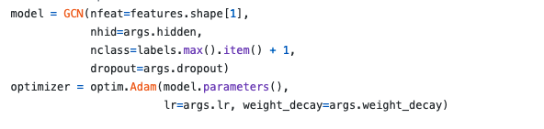
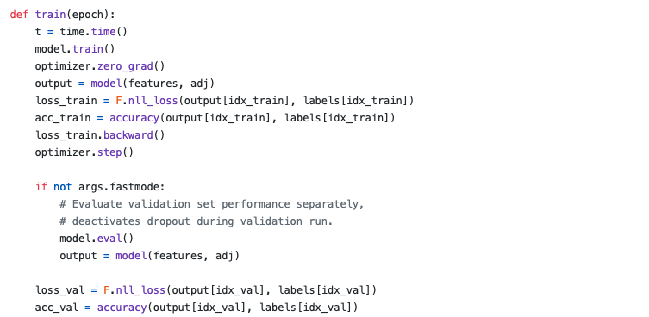
Train代码分析

Slide 17
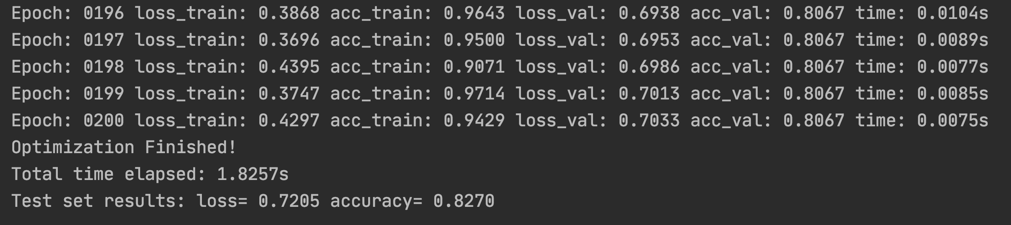
实验结果

